Slide 1
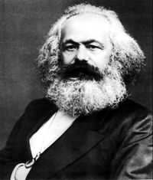
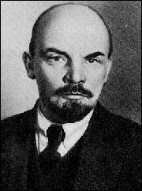
CHƯƠNG 1
ĐỐI TƯỢNG, PHƯƠNG PHÁP NGHIÊN CỨU VÀ CHỨC NĂNG CỦA KINH TẾ CHÍNH TRỊ MÁC - LÊNIN
Karl Marx
Vladimir Ilyich Lenin
(05/5/1818 – 14/03/1883)
(22/4/1870 – 21/1/1924)

Slide 2
1. KHÁI QUÁT SỰ HÌNH THÀNH VÀ PHÁT TRIỂN CỦA KINH TẾ CHÍNH TRỊ MÁC - LÊNIN

Slide 3



THUẬT NGỮ KINH TẾ CHÍNH TRỊ
Kinh tế chính trị viết ngắn ngọn từ “kinh bang tế thế”
Phương pháp để trị nước và giúp đời
Kinh tế (góc độ kinh tế học): là toàn bộ các hoạt động sản xuất, phân phối, trao đổi, tiêu thụ hàng hóa và dịch vụ của một cộng đồng quốc gia trong một khoảng thời gian

Slide 4
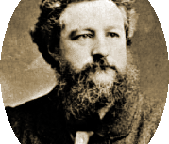
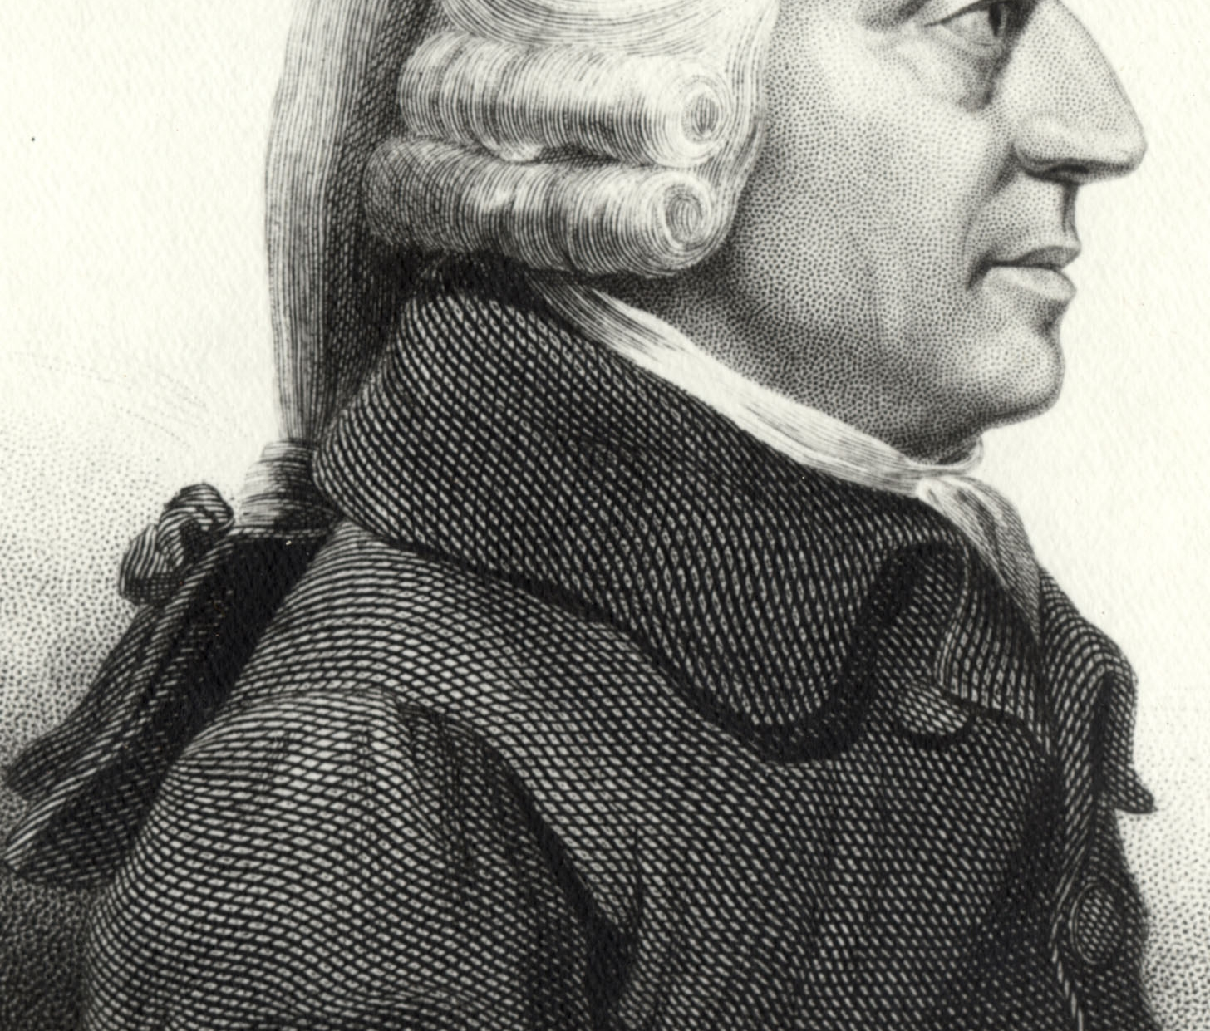
Thuật ngữ kinh tế chính trị
Thuật ngữ kinh tế chính trị (Political Economy) lần đầu tiên được đưa ra bởi A. Montchretien năm 1615.
Đến thế kỷ XVIII, A. Smith đã đưa kinh tế chính trị trở thành môn khoa học có tính hệ thống với các phạm trù và khái niệm chuyên ngành.
Antoine de Montchrestien
Adam Smith
(1575 – 1621)
(1723 – 1790)

Slide 5
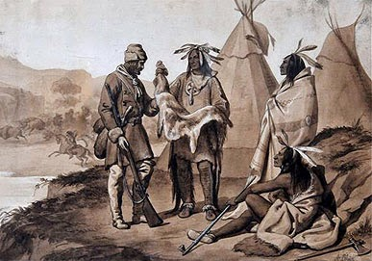
Trong tác phẩm “chuyên luận về kinh tế chính trị” xuất bản năm 1615, Montchrestien đã đề xuất môn khoa học mới – khoa học kinh tế chính trị.
Ông cho rằng sức mạnh nhà nước gắn với sự giàu có của quốc gia.
Theo Montchrestien, thương nhân là gương mặt chính của nền kinh tế.
Công việc buôn bán lông thú ở thế kỷ XVI

Slide 6
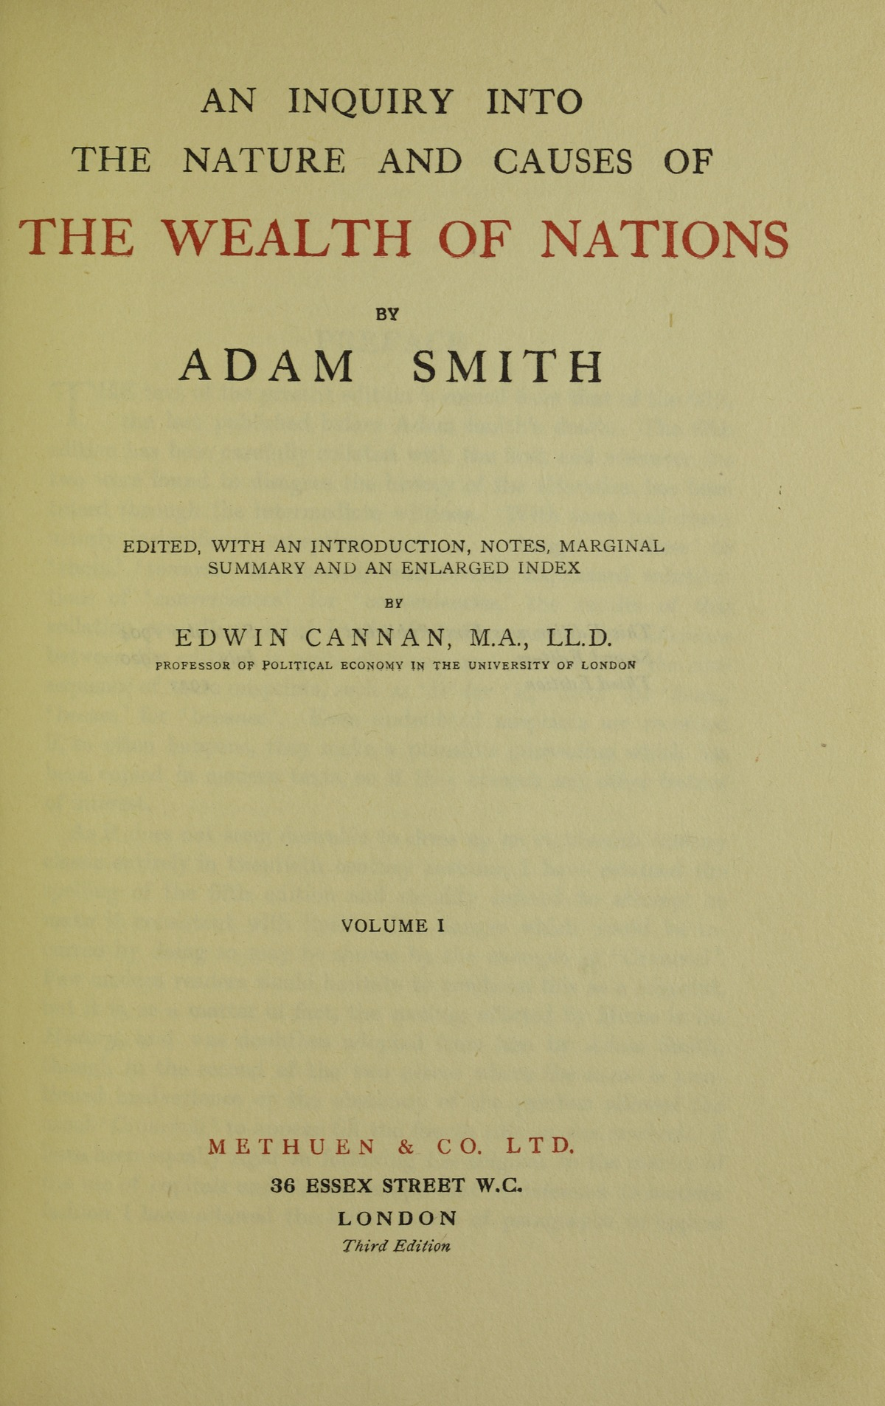
Trong tác phẩm “của cải của quốc gia” hay “quốc phú luận” của Adam Smith.
Ông đưa ra quan điểm về kinh tế chính trị là một ngành khoa học gắn với chính khách hay nhà lập pháp hướng tới hai mục tiêu: thứ nhất là tạo nguồn thu nhập dồi dào và sinh tế phong phú cho người dân.
The Wealth of Nations
Adam Smith

Slide 7
1.1. KHÁI QUÁT SỰ HÌNH THÀNH VÀ PHÁT TRIỂN CỦA KINH TẾ CHÍNH TRỊ MÁC - LÊNIN
Trình độ nhận thức
KTCT học Mác - Lênin
KTCT TS cổ điển Anh
Sự phát triển của kinh tế chính trị học
Chủ nghĩa
trọng nông
Chủ nghĩa
trọng thương
Tiến trình lịch sử
CĐ,TĐ
XV
XVII
XVIII
XIX
XX
Quá trình hình thành và phát triển của kinh tế chính trị học là quá trình đấu tranh, phát triển kế thừa nối tiếp nhau qua các trường phái

Slide 8
Những tư tưởng kinh tế thời cổ đại, trung đại (trước thế kỷ XV)
Thời kỳ này gắn với chế độ chiếm hữu nô lệ (điển hình là Hy Lạp), thương nghiệp và tiền tệ bắt đầu xuất hiện. Các tư tưởng kinh tế thường được thấy trong các tác phẩm triết học,
Thời cổ đại (IV TCN - V SCN)
Đại biểu: Platon (427 – 347 TCN); Arixtot (384 – 322 TCN)
Platon coi sự phân công lao động xã hội là cơ sở sinh ra các giai cấp và từ giai cấp mà sinh ra nhà nước. Ông chỉ ra sự phát sinh tiền tệ và thương nghiệp là để phục vụ nhu cầu phân công lao động.
Arixtot là người đầu tiên phân biệt giá trị sử dụng và giá trị trao đổi hàng hoá và ông cũng là người đầu tiên nêu tư tưởng “nguyên tắc ngang giá” trong trao đổi.

Slide 9
Thời kỳ này gắn với chế độ phong kiến, kinh tế hàng hoá kém phát triển, nông nghiệp là lĩnh vực chủ yếu của nền kinh tế
Thời trung cổ (V – XV)
Tư tưởng kinh tế thời trung cổ chịu ảnh hưởng nhiều của tôn giáo và đạo đức, tôn trọng nhân phẩm con người, khuyên con người công bằng trong các hoạt động kinh tế
Về quyền tư hữu: Người có quyền sở hữu là những người giàu => phải phân chia lại tài sản của mình cho người nghèo khổ.
Về tư bản và lợi nhuận: Quan niệm tiền không thể đẻ ra tiền => nghiêm cấm cho vay nặng lãi

Slide 10
Chủ nghĩa trọng thương (từ TK XV – Giữa TK XVII)
Hoàn cảnh ra đời
Về mặt lịch sử: Đây là thời kỳ tích luỹ nguyên thuỷ của tư bản do đó lợi ích kinh tế của giai cấp tư sản trong giai đoạn này gắn với tích luỹ tiền tệ.
Trong giai đoạn từ thế kỷ XV – XVII: thương nghiệp được coi là ngành kinh tế cơ bản có khả năng đáp ứng yêu cầu tích luỹ tiền tệ nhanh
Địa vị của tầng lớp quý tộc bị suy yếu, tầng lớp thương nhân ngày càng có địa vị quan trọng.
CNTT xuất hiện ở hầu hết các nước Tây Âu, nhưng phát triển mạnh ở các nước Anh, Pháp, TBN

Slide 11
Những tư tưởng kinh tế chủ yếu của Chủ nghĩa trọng thương
Đánh giá cao vai trò của tiền (vàng), coi tiền là tiêu chuẩn cơ bản của của cải, là tài sản thực sự của các quốc gia, hàng hoá chỉ là phương tiện để làm tăng của cải
Khối lượng tiền tệ chỉ có thể gia tăng thông qua hoạt động thương mại (trừ ngành khai thác vàng)
Muốn làm giàu cho quốc gia thì phải ưu tiên cho sự phát triển của ngoại thương
Nhà nước phải can thiệp vào hoạt động kinh tế nhằm hỗ trợ và dẫn dắt hoạt động thương mại

Slide 12
Những nhận xét về chủ nghĩa trọng thương
Ưu điểm | Hạn chế
Phá vỡ tư tưởng kinh tế tự cấp tự túc, cắt đứt với truyền thống kinh tế tự nhiên | Tính lý luận trong các tư tưởng kinh tế còn ít, giải thích kinh tế còn đơn giản, mang nặng tính kinh nghiệm Chưa tìm ra được các quy luật phản ánh bản chất của các hiện tượng kinh tế, mới chỉ nêu ra quy tắc, cương lĩnh dựa trên mô tả bề ngoài Quan điểm của họ còn mang tính phiếm diện, mới chỉ dừng lại ở việc phân tích lưu thông mà chưa thấy được vai trò của lĩnh vực sản xuất

Slide 13
Chủ nghĩa trọng nông ( Thể kỷ XVII – XIII)
Do sự phát triển của CNTB (XVII – XVIII)
Chủ nghĩa trọng nông
(Pháp)
Đại biểu: F. Quesnay (1694 – 1774), A. Turgot (1727 – 1771)
Đối tượng nghiên cứu: lĩnh vực sản xuất
Dựa trên nền tảng: Học thuyết trật tự tự nhiên

Slide 14
Tư tưởng kinh tế cơ bản của Chủ nghĩa trọng nông
Tìm nguồn gốc của của cải trong sản xuất
Chỉ có lao động sản xuất nông nghiệp tạo ra của cải
Lao động nông nghiệp là lao động có ích và tạo ra sản phẩm ròng.
Tư tưởng tự do kinh tế.
F.Quesney: “Chỉ có của cải dân cư ở nông thôn mới đẻ ra của cải quốc gia” – “nông dân nghèo thì xứ sở nghèo”.

Slide 15
Kinh tế chính trị tư sản cổ điển Anh
Cuối TKXVII: ở Anh sau khi tích lũy được khối lượng tiền tệ lớn, giai cấp TS tập trung vào sản xuất
Các công trường thủ công TBCN ra đời ngày càng nhiều
Sự giải thích nguồn gốc của cải của CN trọng thương không còn phù hợp
Lao động làm thuê là nguồn gốc làm giàu vô tận, muốn làm giàu phải bóc lột lao động

Slide 16
Kinh tế chính trị tư sản cổ điển Anh
Cuối thế kỷ XVII, đầu thế kỷ XVIII sau khi tích lũy được khối lượng tiền tệ lớn, GCTS tập trung vào sản xuất.
Các công trường thủ công TBCN ra đời ngày càng nhiều
Nguyên nhân ra đời
Sự giải thích của chủ nghĩa Trọng Thương không còn thuyết phục nữa
Sự giải thích của chủ nghĩa Trọng thương không còn thuyết phục nữa
Lao động làm thuê là nguồn gốc làm giàu vô tận, muốn làm giàu phải bóc lột lao động.

Slide 17
Một số đặc điểm cơ bản của Kinh tế chính trị tư sản cổ điển Anh
Chuyển đối tượng sản xuất từ lĩnh vực lưu thông sang lĩnh vực sản xuất
Xây dựng một hệ thống các phạm trù và quy luật của nền KTTT
Ủng hộ tư tưởng tự do kinh tế, chống lại sự can thiệp của Nhà nước vào kinh tế

Slide 18
Sự phát triển của kinh tế chính trị tư sản cổ điển Anh
W.Petty
(1623 – 1687)
Người sáng lập ra KTCT cổ điển
- Là người đầu tiên đưa ra nguyên lý giá trị lao động
- Nhà kinh tế học giai đoạn CTTCN
- Đặt cở sở lí luận kinh tế thị trường
- Lý thuyết bàn tay vô hình
A.Smith
(1723 – 1790)
D.Ricardo
(1772 – 1823)
- Nhà kinh tế học giai đoạn CMCN
- Kế thừa phát triển yếu tố khoa học của kinh tế chính trị

Slide 19
W.Petty là người đầu tiên đã tìm thấy cơ sở của giá trị là lao động và quan hệ giữa lượng giá trị với năng suất lao động.
W.Petty
Lý thuyết giá trị lao động
Lý thuyết tiền tệ
Lý thuyết tiền lương
Lý thuyết về địa tô, lợi tức và giá cả ruộng đất

Slide 20
Lý thuyết giá trị lao động
Ba phạm trù giá cả
Giá cả chính trị
Là chi phí lao động sx hàng hoá trong điều kiện chính trị không thuận lợi
Giá cả tự nhiên (giá trị)
Do lao động của người sản xuất tạo ra và tỷ lệ nghịch với năng suất lao động khai thác bạc
Giá cả nhân tạo (g/c thị trường)
Thay đổi phụ thuộc vào giá cả tự nhiên và quan hệ cung cầu trên thị trường.
W.Petty

Slide 21
Hạn chế
Quan điểm về giá trị của Petty còn chịu ảnh hưởng của chủ nghĩa trọng thương khi ông cho rằng lao động khai thác bạc là nguồn gốc của giá trị, còn giá trị của các hàng hoá khác chỉ được xác định nhờ trao đổi với bạc.
W.Petty
Ông đồng nhất lao động cụ thể với lao động trừu tượng, ông đưa ra luận điểm “lao động là cha, còn đất là mẹ của của cải vật chất”

Slide 22
Lý thuyết giá trị - lao động
Tư tưởng tự do kinh tế
Adam Smith
Lý thuyết về phân công lao động
Lý thuyết về tư bản
Lý thuyết về thu nhập

Slide 23

Đề cao sự điều tiết của “bàn tay vô hình”
Tư tưởng tự do kinh tế
Adam Smith
Cả thị trường tự điều chỉnh những số lượng cung và những số lượng cầu
Sự can thiệp của Nhà nước phải là tối thiểu

Slide 24
Lý thuyết giá trị - lao động
Tất cả các loại lao động sản xuất đều tạo ra giá trị, lao động là thước đo cuối cùng của giá trị
Adam Smith
Giá trị được biểu hiện ở giá trị trao đổi trong quan hệ số lượng với các hàng hoá khác
Lượng giá trị do hao phí lao động trung bình cần thiết quyết định. Lao động giản đơn và lao động phức tạp sẽ ảnh hưởng khác nhau đến giá trị

Slide 25
Lý thuyết giá trị - lao động
Smith đã phân biệt giá cả tự nhiên và giá cả thị trường
G/C tự nhiên (giá trị) = Tiền lương + Lợi nhuận TB + Địa tô
Adam Smith
Giá cả thị trường: là giá bán thực tế của hàng hoá. Hoạt động của cung và cầu sẽ làm cho giá cả thị trường giao động xung quanh giá cả tự nhiên.

Slide 26
Kinh tế chính trị Mác - Lênin
Kinh tế chính trị tư sản cổ điển
Những tiền đề lý luận
Thành tựu khoa học
CNDV BC và CNDV lịch sử
KT-CT
Mác-Lênin
Khoa học và cách mạng
- Phương thức sản xuất TBCN thống trị
Cơ sở thực tiễn
- Giai cấp vô sản lớn mạnh
- Mâu thuẫn giai cấp sâu sắc

Slide 27
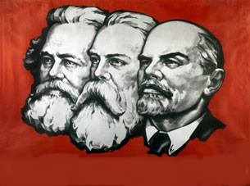
Kinh tế chính trị Mác – Lênin
Ra đời vào những năm 40 của thế kỷ XIX
Kế thừa và phát triển những giá trị khoa học của kinh tế chính trị trước đó
Tìm ra quy luật kinh tế trong phương thức sản xuất tư bản chủ nghĩa
Đưa ra các phạm trù của nền kinh tế thị trường, các quy luật cơ bản và các quan hệ xã hội giữa các giai cấp
Lênin bổ sung những đặc điểm kinh tế của chủ nghĩa tư bản cuối thế kỷ XIX đầu thế kỷ XX

Slide 28
2. Đối tượng, mục đích và phương pháp nghiên cứu của kinh tế chính trị Mác – Lênin

Slide 29
2.1. Đối tượng nghiên cứu của kinh tế chính trị Mác – Lênin

Slide 30

Kinh tế chính trị nghiên cứu các quan hệ sản xuất và trao đổi trong phương thức sản xuất mà các quan hệ đó hình thành và phát triển
Theo nghĩa hẹp
Theo nghĩa rộng:
Kinh tế chính trị nghiên cứu quan hệ sản xuất và trao đổi trong một phương thức sản xuất nhất định
“Kinh tế chính trị là khoa học về những quy luật chi phối sự sản xuất vật chất và sự trao đổi những tư liệu sinh hoạt vật chất trong xã hội loài người” – Ph. Ăngghen
Không có một bộ môn kinh tế chính trị duy nhất cho tất cả mọi quốc gia, mọi thời đại kinh tế
Nghiên cứu các hệ thống các quan hệ xã hội của sản xuất và trao đổi

Slide 31

Đối tượng nghiên cứu kinh tế chính trị Mác - Lênin
Kiến trúc thượng tầng => cơ sở hạ tầng => trình độ phát triển của lực lượng sản xuất
Nghiên cứu các quan hệ sản xuất trong các khâu của quá trình tái sản xuất xã hội: sản xuất – phân phối – trao đổi – tiêu dùng

Slide 32
2.2. Mục đích nghiên cứu của kinh tế chính trị Mác – Lênin

Slide 33

Mục đích nghiên cứu của kinh tế chính trị Mác – Lênin
Tìm ra những quy luật kinh tế chi phối sự vận động và phát triển của phương thức sản xuất => hoạch định những chính sách kinh tế => giải quyết hài hòa các quan hệ về lợi ích => tạo động lực cho con người sáng tạo => thúc đẩy sự phát triển toàn diện của xã hội

Slide 34
2.3. Phương pháp nghiên cứu của kinh tế chính trị Mác – Lênin

Slide 35



iPhone Demo
Các phương pháp nghiên cứu chính
Phương pháp trừu tượng hoá khoa học
Phương pháp như logic & lịch sử,
Phân tích thống kê, mô hình hóa...

Slide 36
3. Chức năng của kinh tế chính trị Mác – Lênin

Slide 37
Các chức năng chính của kinh tế chính trị Mác - Lênin
Chức năng nhận thức
Chức năng thực tiễn
Chức năng phương pháp luận
Chức năng tư tưởng

Slide 38
TÀI LIỆU HỌC TẬP MÔN HỌC
Sách, giáo trình chính:
Giáo trình Kinh tế chính trị Mác – Lênin (giáo trình tập huấn năm 2019- Bộ GDĐT)
2. Tài liệu tham khảo:
[1] Bộ Giáo dục và Đào tạo, Giáo trình Những Nguyên lý cơ bản của Chủ nghĩa Mác-Lênin, Nxb.Chính trị quốc gia, Hà Nội, 2014.
[2] Hội đồng Trung ương chỉ đạo biên soạn giáo trình quốc gia các bộ môn khoa học Mác – Lênin, Giáo trình Kinh tế chính trị Mác-Lênin, Nxb.Chính trị quốc gia, Hà Nội, 2010.
[3]website: https://www.marxists.org/

Slide 39

Thank You

